Slide 1
МУНИЦИПАЛЬНОЕ АВТОНОМНОЕ ДОШКОЛЬНОЕ ОБРАЗОВАТЕЛЬНОЕ УЧРЕЖДЕНИЕ ДЕТСКИЙ САД № 1 «Сказка»
Развитие познавательной активности ребёнка посредством дидактических игр
Выполнила:
воспитатель
Ильенко Виктория Васильевна
Приморско-Ахтарск, 2022

Slide 2
Восприятие в раннем возрасте, это освоение основных сенсорных эталонов цвета, формы и величины. При восприятии предмета, малыш, как правило, выделяет те признаки, которые его привлекли больше всего.
Внимание – это один из сложных познавательных процессов. Концентрация внимания в раннем возрасте непроизвольная. Если понравился вид деятельности, то ребенок увлекается.
Память в раннем возрасте непроизвольна, ребенок не ставит перед собой цели что-то запомнить и не прилагает никаких усилий для запоминания. В его памяти запечатлеваются интересные, эмоциональные, красочные события и образы.
Мышление – это высший интеллектуальный познавательный процесс. Оно дает возможность познавать такие предметы и явления, которые не могут быть непосредственно восприняты органами чувств. т.е ребенку нужно предмет потрогать, понюхать, рассмотреть. Для развития познавательной активности нужно обогащать жизнь детей раннего возраста новыми впечатлениями.

Slide 3
Познавательная активность проявляется с рождения и интенсивно развивается на протяжении всего дошкольного детства и продолжает развиваться дальше практически на протяжении всей жизни.
Однако дошкольное детство – очень важный период. Именно в это время закладывается фундамент всего дальнейшего познания мира.
Интерес ребенка зависит от того, каким способом взрослый передает ребенку знания. Информация, преподнесенная увлекательно и эмоционально, в доступной форме соответственно возрасту, захватывает малыша.
Поэтому одной из форм развивающего воспитания и обучения являются развивающие игры. В условиях игры дети лучше сосредотачиваются и запоминают.
В процессе развития познавательной активности ребенка следует использовать разнообразные развивающие игры. Некоторые из них сделаны своими руками.

Slide 4
«Укрась шапочку»
Цель: развитие восприятия, цвета и формы.
Задачи:
Учить различать и называть основные цвета (красный, желтый, синий, зеленый);
2. Учить различать основную форму предметов и называть её (круг, квадрат, треугольник);
3. Развивать память и внимание;
4. Развивать умение группировать предметы по цвету и форме.

Slide 5
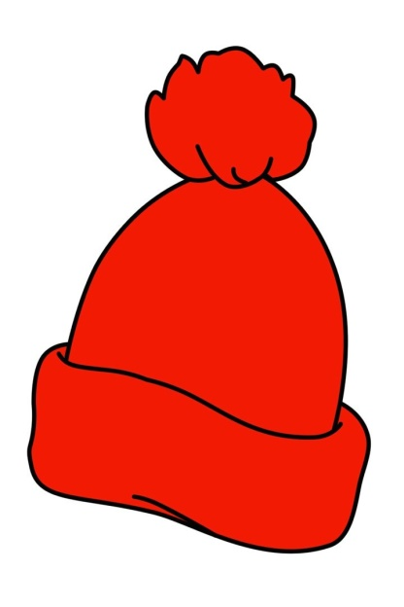

Slide 6
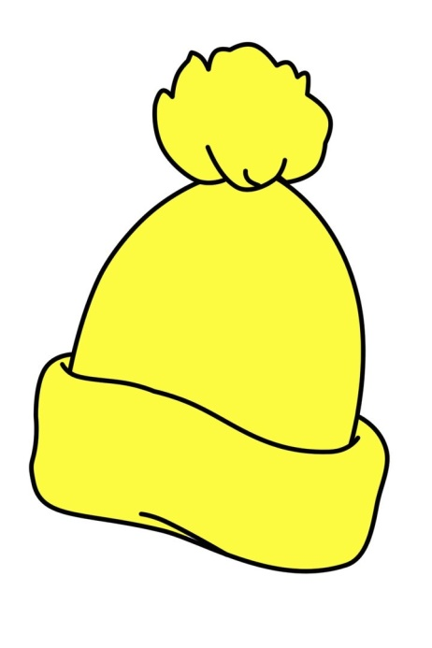

Slide 7
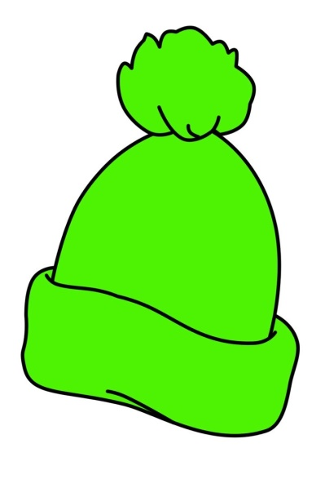

Slide 8


Slide 9
«Дождик»
Цель: расширение представления детей о разных цветах и развитие умения их различать и запоминать.
Задачи:
1. Учить детей называть цвет (красный, жёлтый, синий, зелёный);
2. Развивать память и внимание;
3. Развивать моторику рук через действия с предметами.

Slide 11


